Slide 1


Slide 2
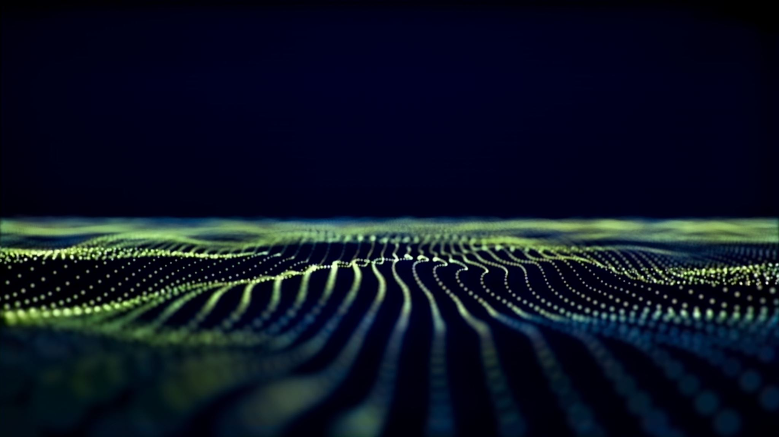
APRO+SOM
Associação Brasileira de Produtoras de Som.
Criada por meio da parceria entre lideranças de produtoras de som, é uma entidade sem fins lucrativos cujos principais objetivos são:
Unir o mercado de produtoras fonográficas;
Conectar o setor com novas demandas;
Estabelecer boas práticas no mercado de áudio

Slide 3
Frente IA Responsável
A APRO+SOM assim como diversas entidades do setor criativo vem acompanhando atentamente a evolução do uso de ferramentas de inteligência artificial generativa no Brasil e no mundo, em especial daquelas que afetam o setor criativo.
O crescimento exponencial de uso destas ferramentas tem levantado questões importantes quanto a ética e violação de direitos autorais e de personalidade, assim como causando insegurança no mercado quanto a possível substituição do trabalho humano.

Slide 4
Carta da Frente IA à Comissão Especial de Inteligência Artificial da Câmara dos Deputados
1. ABCA - Associação Brasileira de Cinema de Animação
2. ABI - Associação Brasileira de Imprensa
3. ABMI - Associação Brasileira da Música Independente
4. ABRA - Associação Brasileira de Autores Roteiristas
5. ABRACI- Associação Brasileira de Cineastas
6. ABRAMUS - Associação Brasileira de Música e Artes
7. Ajor - Associação de Jornalismo Digital
8. AMC-SP - Associação de Montadores de Cinema de São Paulo
9. AnaMid - Associação Nacional do Mercado e Indústria Digital
10. APACI - Associação Paulista de Cineastas
11. APP Brasil - Associação de Profissionais de Propaganda
12. Apro+Som - Associação Brasileira de Produtoras de Som
13. ASSIM - Associação de Intérpretes e Músicos.
14. AUTVIS - Associação Brasileira dos Direitos de Autores Visuais
15. Clube da Voz - Associação de Locutores Comerciais
16. DBCA – Diretores Brasileiros de Cinema e Audiovisual
17. Dublar - Associação Brasileira de Profissionais da Dublagem
18. edt. - Associação de Profissionais de Edição Audiovisual
19. Fenaj - Federação Nacional dos Jornalistas
20. Firma Gamedev
21. GEDAR - Gestão de Direitos de Autores Roteiristas
22. Interartis Brasil
23. Instituto Garotas do Motion
24. Movimento Arte Viva
25. Movimento Dublagem Viva
26. Musimagem Brasil - Associação Brasileira de Compositores de Música para Audiovisual
27. PAVIC – Pesquisadores de Audiovisual, Iconografia e Conteúdo
28. Pro-Música Brasil - Produtores Fonográficos Associados
29. RSF - Repórteres Sem Fronteiras
30. Rede de Economia Criativa Brasil
31. SATED/SP Sindicato dos Artistas e Técnicos em Espetáculos de Diversão do Estado de São Paulo
32. SATED/PR - Sindicato dos Artistas e Técnicos em Espetáculos de Diversões do Estado do Paraná
33. SATED/RJ - Sindicato dos profissionais de Dança do Rio de Janeiro
34. SATED/CE - Sindicato dos Artistas e Técnicos em Espetáculos de Diversões do Estado do Ceará
35. SATED/SC Sindicato dos Artistas e Técnicos em Espetáculos de Diversões do Estado de Santa Catarina.
36. SOCINPRO - Sociedade Brasileira de Administração e Proteção de Direitos Intelectuais
37. UBC - União Brasileira de Compositores
38. UNIDAD - União Democrática dos Artistas Digitais
39. UNEBRA - União dos Escritores Brasileiros
40. Produção Compartilhada
41. UTAB - União dos Trabalhadores da Animação do Brasil
42. Procure Saber
43. Abert - Associação Brasileira de Emissoras de Rádio e Televisão

Slide 5
IA x IA Generativa
IA
É o campo geral da computação que cria máquinas capazes de realizar tarefas que normalmente exigiriam inteligência humana.
IA Generativa
É um subconjunto da IA que gera novos conteúdos, como:
Textos
Imagens
Músicas
Vídeos
Códigos de programação
Voz sintética, etc.
Ela não só analisa dados — mas produz algo novo a partir deles.
Exemplos: ChatGPT, DALL·E, Midjourney, Suno, GitHub Copilot.

Slide 6
IA Generativa
Mineração de Dados INPUT
Taxomia de dados de treinamento:
1 - Sem proteção - sem direitos autorais, obras que não são protegidas como descritas no artigo 8º do DA que são ideias, projetos, normas técnicas, decisões judiciais, leis, etc
2 – Dados protegidos mas licenciados - potencialmente não ferem direitos autorais como Creative Commons – mais permissivas as formas de uso
3 – Protegidos por direitos autorais e que invadem o mercado da obra, por exemplo, produz pinturas, trilhas, filmes e concorre diretamente com artista , compositor, criador/produtor, pois o resultado é similar a sua prestação de serviço.
4 – Obras protegidas mas não invadem o mercado – exemplo uma literatura de saúde para um serviço de utilização pública para informar sobre doenças.
*Fonte Apresentação: IBICT é o Instituto Brasileiro de Informação em Ciência e Tecnologia.

Slide 7
Fluxo de dados – Processos de Remuneração
IMPUT – Mineração, utilização e treinamento:
O Autor - (gestão coletiva) pode escolher pelo Optout
O Treinamento Já aconteceu.
Fundo setorial de uma remuneração compensatória.
Estagiário - Aprendiz
OUTPUT – Produto gerado
Ganha na sua utilização – variando conforme o modelo dos aplicativos. Ex.: saída comercial, audiovisual, pessoal.
Distribuição percentual para todos da produção (autores, arranjadores, músicos,etc) baseado no modelo do ECAD. Classificação de estilos, artístas,etc.
Limitações e exceções – Estudo, pesquisas. interesse publico, etc

Slide 8
Uso Indevido / Riscos Reais Sem regulação
Impactos já sentidos
Trilhas Sintéticas
Gerar trilhas sintéticas da IA para não pagar licenças de uso
Vozes Sintéticas
Uso Comercial: Copiar vozes de pessoas conhecidas – Infração Direito de Personalidade
Morgan Freman / Fernanda Monte Negro
Processos de Plagio e uso não autorizado – Muitos casos aparecendo - Judicialização
Insegurança Jurídica pra quem oferece o serviço e quem contrata
Equívocos em licenciamentos / termos de uso
Importância de se ter técnicos em cada área de atuação
Lacuna Juridica na Classificação do autor

Slide 9
Outros Pontos:
Democratização Tecnologia (?): Custos altos na produção profissional em IA
Democratização da Criatividade (?): Métricas de padrões, “Impulso” na Criatividade Mediana, Mediocre. Democratização , politicas publicas e iniciativas privadas de laboratórios de criação, cinema independente, múscia independente, cinema experimental.
Enfraquecimento criativo: mais do mesmo , mesma estética. Segunda geração de IA sem novos insumos.
A IA proporcionará tempo pra família e lazer (?) Uma questão de desigualdade social/ economica e não de acesso a tecnologia

Slide 10
Não é para parar – É para pagar
Já passamos por adaptações tecnológicas
Máquina Fotográfica – Já reinvidicou a autoria das fotografias
Ferramenta x autor
O Marco Civil da Internet, estabelecido pela Lei 12.965/2014, regula o uso da internet no Brasil, garantindo direitos, deveres e princípios para usuários e provedores.

Slide 11
Obrigada,
Bia Ambrogi
Presidente Apro+Som
@bia_ambrogi
@apromaissom
11 989386651
bia.ambrogi@apromaissom.org

